Slide 1


Slide 2


23 aprel
Ümumdünya Kitab və
Müəlliflik Hüququ Günü

Slide 3

Müəlliflik hüququnun qorunması qanunla tənzimlənir
https://www.anl.az/down/meqale/respublika/2024/aprel/889472(meqale).pdf

Slide 4

“Yolunuzu oxuyun” (“Read Your Way”)
https://www.anl.az/down/meqale/medeniyyet/2024/aprel/890403.htm

Slide 5

https://www.anl.az/down/meqale/medeniyyet/2024/aprel/890345.htm

Slide 6
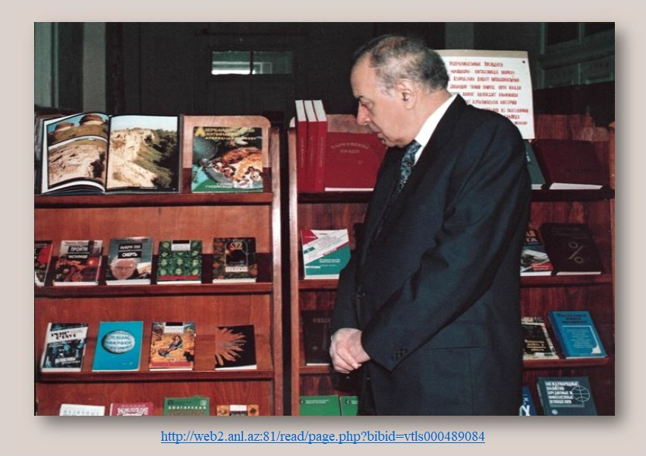
Böyük şəxsiyyətin kitab sevgisi

